Slide 1
دواء القلوب
جمعية سراج للأعمال الاجتماعية
الدار البيضاء
13|5|2017

Slide 2
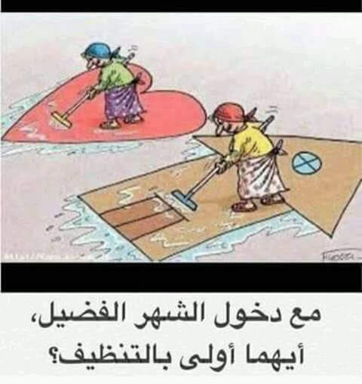

Slide 3
لماذا القلب؟
القلب خزانة كل جوهر للعبد نفيس، وكل معنى خطير، أولها العقل، وأجلُّها معرفة الله تعالى التي هي سبب سعادة الدارين، ثم البصائر التي بها التقدُّم والوجاهة عند الله تعالى، ثم النية الخالصة في الطاعات التي بها يتعلَّق ثواب الأبد، ثم أنواع العلوم والحكم التي هي شرف العبد، وسائر الأخلاق الشريفة الخصال الحميدة التي بها يحصل تفاضل الرجال، وحُقَّ لهذه الخزانة أن تُحفظ وتصان عن الأدناس والآفات، وتُحرس وتُحرز من السُرَّاق والقُطَّاع، وتُكرم وتُجَلُّ بضروب الكرامات، لئلا يلحق تلك الجواهر العزيزة دنس، ولا يظفر بها والعياذ بالله عدو
Notes:
الامام الغزالي

Slide 4
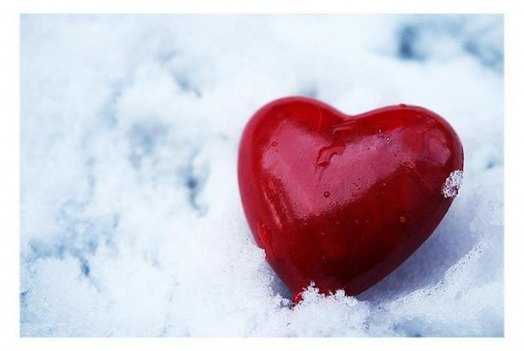
1-الملك
2-الهدف المشترك
3-طهارته شرط الدخول
4-النافع الوحيد
5-بيت الايمان والتقوى
6-مالك دوائه هو الله تعالى
7-موضع الانقلاب
8-أعماله اولى واغلى
9-مقياس مقامك
10-العلم الحقيقي

Slide 5
وصف القلب
لطيفة ربانية روحانية لها بهذا القلب الجسماني تعلق
وتلك اللطيفة هي حقيقة الإنسان وهو المدرك العالم العارف من
الإنسان
وهو المخاطب والمعاقب والمعاتب والمطالب
ولها علاقة مع القلب الجسماني
ورد في القرآن والسنة لفظ القلب فالمراد به المعنى الذي يفقه من الإنسان ويعرف حقيقة الأشياء
وقد يكنى عنه بالقلب الذي في الصدر
Notes:
ابو حامد الغزالي في احياء علوم الدين

Slide 6
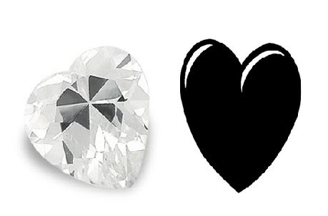
بأي قلب نلقاه؟
تُعْرَضُ الْفِتَنُ عَلَى الْقُلُوبِ كَالْحَصِيرِ عُودًا عُودًا فَأَيُّ قَلْبٍ أُشْرِبَهَا نُكِتَ فِيهِ نُكْتَةٌ سَوْدَاءُ وَأَيُّ قَلْبٍ أَنْكَرَهَا نُكِتَ فِيهِ نُكْتَةٌ بَيْضَاءُ حَتَّى تَصِيرَ عَلَى قَلْبَيْنِ عَلَى أَبْيَضَ مِثْلِ الصَّفَا فَلَا تَضُرُّهُ فِتْنَةٌ مَا دَامَتْ السَّمَاوَاتُ وَالْأَرْضُ وَالْآخَرُ أَسْوَدُ مُرْبَادًّا كَالْكُوزِ مُجَخِّيًا لَا يَعْرِفُ مَعْرُوفًا وَلَا يُنْكِرُ مُنْكَرًا إِلَّا مَا أُشْرِبَ مِنْ هَوَاهُ
" الْقُلُوبُ أَرْبَعَةٌ : فَقَلْبٌ أَجْرَدُ فِيهِ مِثْلُ السِّرَاجِ أَزْهَرُ ، وَذَلِكَ قَلْبُ الْمُؤْمِنِ ، وَسِرَاجُهُ فِيهِ نُورُهُ . وَقَلْبٌ أَغْلَفُ مَرْبُوطٌ عَلَى غِلَافِهِ ، فَذَلِكَ قَلْبُ الْكَافِرِ . وَقَلْبٌ مَنْكُوسٌ ، وَذَلِكَ قَلْبُ الْمُنَافِقِ ، عَرَفَ ثُمَّ أَنْكَرَ . وَقَلْبٌ مُصَفَّحٌ ، وَذَلِكَ قَلْبٌ فِيهِ إِيمَانٌ وَنِفَاقٌ ، فَمَثَلُ الْإِيمَانِ فِيهِ كَمَثَلِ الْبَقْلَةِ يَمُدُّهَا مَاءٌ طَيِّبٌ ، وَمَثَلُ النِّفَاقِ كَمَثَلِ الْقُرْحَةِ يَمُدُّهَا الْقَيْحُ وَالدَّمُ ، فَأَيُّ الْمَادَّتَيْنِ غَلَبَتْ صَاحِبَتَهَا غَلَبَتْ عَلَيْهِ "

Slide 7
أنواع القلوب
الحي
القاسي
المريض

Slide 8
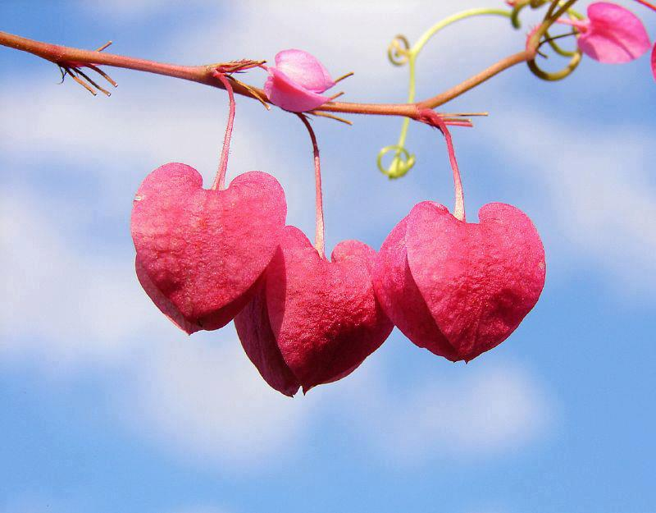
القلب السليم
هو الذي سلم من الشرك و الغل و الحقد و الحسد و الشح و الكبر و حب الدنيا و الرياسة فسلم من كل آفة تبعده عن الله , و سلم من كل شبهة تعارض خبره , و من كل شهوة تعارض أمره , و سلم من كل إرادة تزاحم مرده , و سلم من كل قاطع يقطعه عن الله, فهذا القلب السليم في جنة معجلة في الدنيا , و في جنة في البرزخ ,و في جنة يوم المعاد ,و لا يتم له سلامته مطلقا حتى يسلم من خمسة أشياء ”من شرك يناقض التوحيد ,و بدعة تخالف السنة ,و شهوة تخالف الأمر ,و غفلة تناقض الذكر ,و هوى يناقض التجريد و الإخلاص و هذه الخمس حجب عن الله “.
Notes:
ابن القيم

Slide 9
علامات صحة القلب
.
أن لا يفتر عن ذكر ربه، ولا يسأم من خدمته، ولا يأنس بغيره، إلا بمن يدله عليه، ويذكره به، ويذاكره بهذا الأمر. إذا فاته وِرْدُه وجد لفواته ألما أعظم من تألم الحريص بفوات ماله وفقده. يشتاق إلى الخدمة، كما يشتاق الجائع إلى الطعام والشرب. يكون همه واحدا، وأن يكون فى الله. إذا دخل فى الصلاة ذهب عنه همه وغمه بالدنيا، واشتد عليه خروجه منها، ووجد فيها راحته ونعيمه، وقرة عينه وسرور قلبه. يكون أشح بوقته أن يذهب ضائعا من أشد الناس شحا بماله. أن يكون اهتمامه بتصحيح العمل أعظم منه بالعمل، فيحرص على الإخلاص فيه والنصيحة والمتابعة والإحسان، ويشهد مع ذلك منة الله عليه فيه وتقصيره فى حق الله
Notes:
ابن القيم

Slide 10
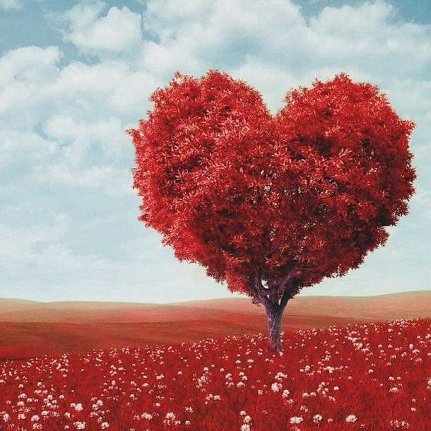
ما هو الدواء؟

Slide 12
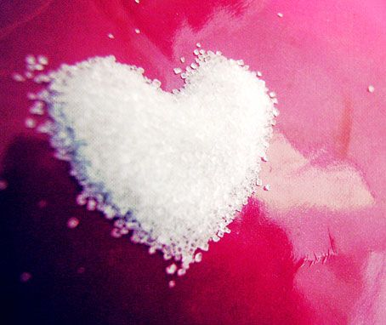
الَّذِينَ آمَنُواْ وَتَطْمَئِنُّ قُلُوبُهُم بِذِكْرِ اللَّهِ أَلاَ بِذِكْرِ اللَّهِ تَطْمَئِنُّ الْقُلُوبُ

Slide 13
”إن القلوب لتصدأ كما يصدأ الحديد إذا أصابه الماء قالوا فما جلاؤها ؟ قال تلاوة كتاب الله و كثرة ذكره“

Slide 14
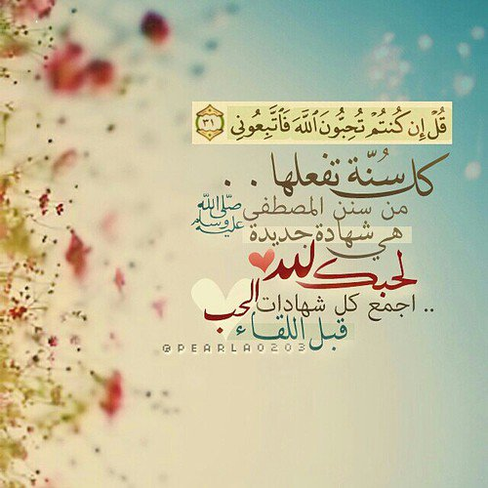

Slide 19
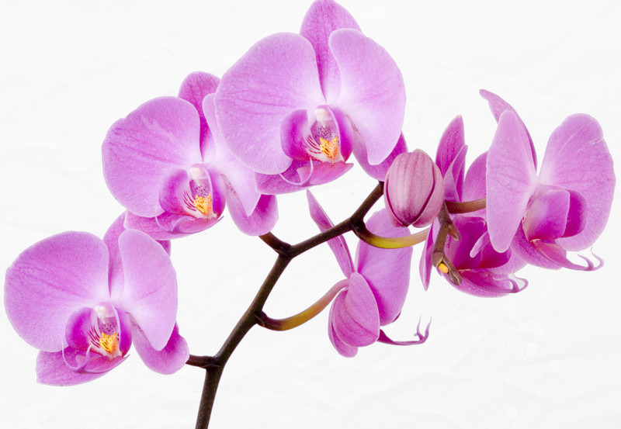

Slide 27
اللهم صل على سيدنا محمد طب القلوب ودواءها وعافية الأبدان وشفاءها و على آله وصحبه وسلم تسليما
اللهم صل وسلم على سيدنا محمد صلاة لا يحيط بجميل فضلها أحد ,
صلاة تتوالى طول العمر والأبد لانهاية لها ولا أمد

